Slide 2
Dù ai đi ngược về xuôi
Nhớ ngày giỗ tổ mùng mười tháng ba

Slide 4
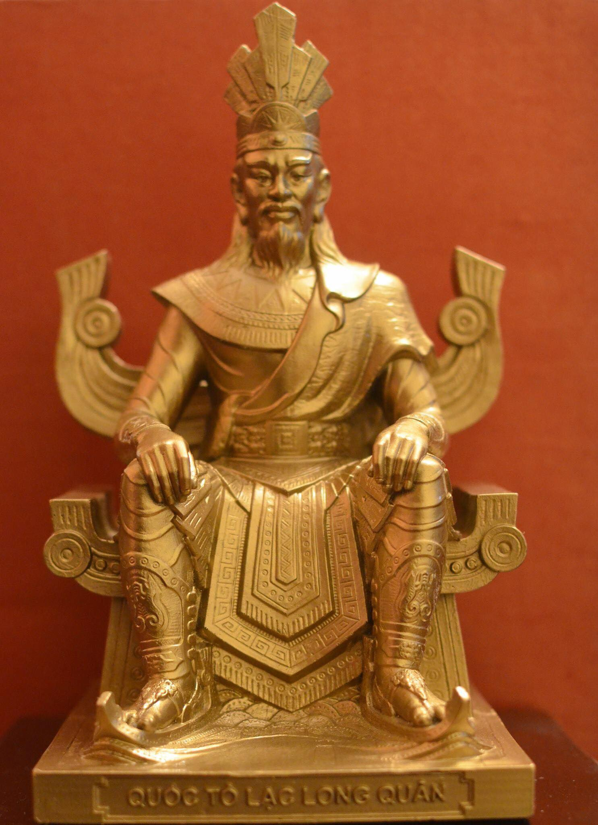
Truyền thuyết kể rằng Kinh Dương Vương lấy Long Nữ sinh ra Lạc Long Quân. Lạc long Quân sau đó kết duyên cùng Âu Cơ sinh ra Hùng Vương.
Theo một số tài liệu lịch sử ghi lại, ngày giỗ tổ đã có từ cách đây 2.000 năm.

Slide 6
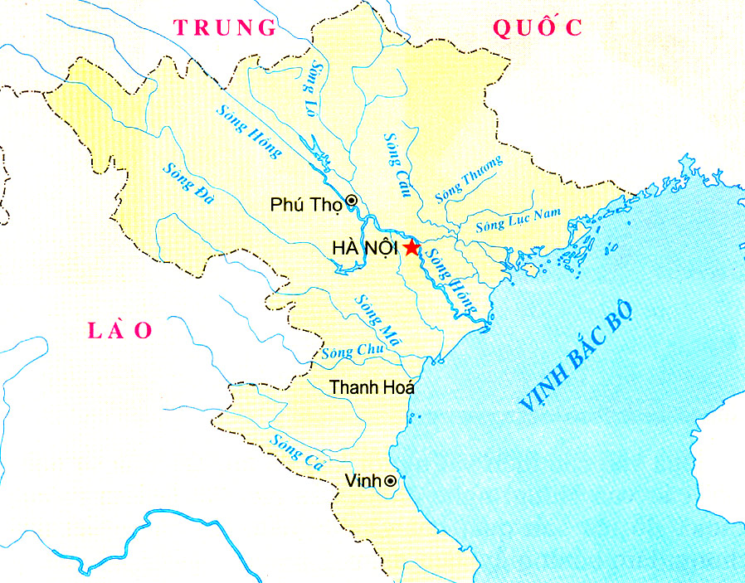
Hình 1: Lược đồ Bắc Bộ và Bắc Trung Bộ ngày nay

Slide 8
Hoàn thành bảng sau
Nhà nước đầu tiên của người Lạc Việt
Tên nước
Thời điểm ra đời
Khu vực hình thành
Nước Văn Lang
Khoảng 700 năm TCN
Khu vực sông Hồng, sông Mã, sông Cả

Slide 10
Hình 1: Lược đồ Bắc Bộ và Bắc Trung Bộ ngày nay

Slide 12
Các giai tầng trong xã hội Văn Lang
↓
↓
↓
Vua Hùng
Lạc tướng lạc hầu
Lạc dân
Nô tì

Slide 14
Đời sống vật chất, tinh thần của người Lạc Việt
Sản xuất | Ăn uống | Mặc và trang điểm | Ở | Lễ hội
- Trồng lúa, khoai đỗ, cây ăn quả, rau, dưa hấu
- Nôi tằm, ươm tơ, dệt vải
- Đúc đồng: giáo, mác, mũi tên, rìu, lưỡi cày
- Làm gốm
- Đóng thuyền
- Cơm, xôi
- Bánh trưng, bánh dày
- Uống rượu
- Làm mắm
- Nhuộm răng đen, ăn trầu, xăm mình
- Búi tóc hoặc cạo trọc đầu
- Phụ nữ đeo hoa tai, vòng tay bằng đá, đồng
- Ở nhà sàn
- Sống quây quần thành làng
- Vui chơi nhảy múa
- Đua thuyền
- Đấu vật

